Slide 1
分数乘法（一）
第2课时
WWW.PPT818.COM

Slide 2

1. 进一步掌握分数乘整数的计算方法，并会运用简便方法计算。（重点）
2. 能运用分数乘法解决生活中简单的实际问题。（难点）

Slide 3




算一算，填一填：
1
16
3
1
3
3
2

Slide 4

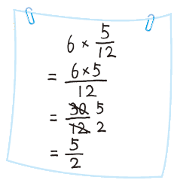
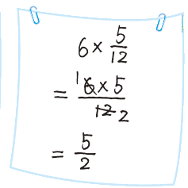
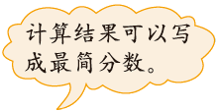
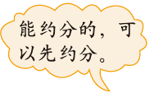


知识点
分数乘整数的简便算法
（1）你能看懂下面两位同学的计算过程吗？与同伴说
一说。

Slide 5
知识提炼
分数乘整数的简便算法：可先把能约分的整数和分数的分母进行约分，再计算。

Slide 6
知识点
乘数与积的变化规律
（1）计算下面各题，观察每个题目及结果，你发现了
什么？
×2
×2
÷2
÷2
×2
×2
÷2
÷2
×2
÷2
×2
×2
×2
÷2
÷2
÷2

Slide 7
知识提炼
整数乘法中，乘数与积的变化规律同样适用于分数乘法。

Slide 8
小试牛刀
算一算。（选自教材P24 T6）

Slide 9


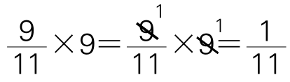



例 计算下面各题。
错因分析：约分后应用分子和约分后的整数相乘的积作分子。分数的分子和整数不能约分，只有分母才能与整数约分。

Slide 10

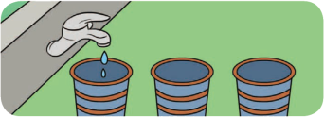

$$\frac{1}{10}$$
1.一个漏水的水龙头每时漏水 桶，5时漏水多少桶？
10时呢？24时呢？（选自教材P24 T5）
5时： ×5＝ (桶)
10时： ×10＝ (桶)
24时： ×24＝ (桶)

Slide 11
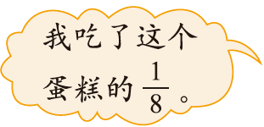
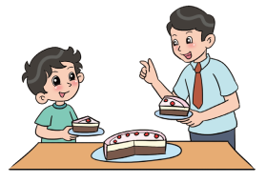
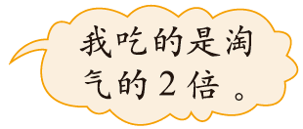
2.爸爸吃了这个蛋糕的几分之几？（选自教材P24 T7）
答:爸爸吃了这个蛋糕的 。

Slide 12
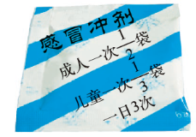
3.爸爸和乐乐都感冒了妈妈要给他们买3天的药。（选
自教材P24 T8）
⑴爸爸和乐乐一天分别要吃多少袋？
爸爸： （袋）
乐乐： （袋）
3
答：爸爸吃 袋，乐乐吃 袋。
1
2

Slide 13
3.爸爸和乐乐都感冒了妈妈要给他们买3天的药。（选
自教材P24 T8）
⑵妈妈总共需要买多少袋药？
（袋）
答：妈妈总共需要买8袋药。

Slide 14
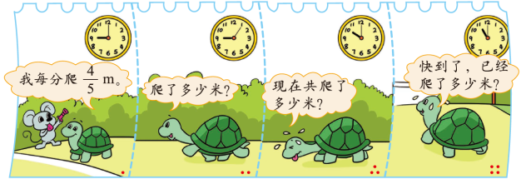
4.百米赛跑。（选自教材P24 T9）
9:05： (米)
10:00： (米)
11:00： (米)

Slide 15

这节课你们都学会了哪些知识？
分数乘整数的简便算法：可先把能约分的整数和分数的分母进行约分，再计算。

Slide 16

作业1：完成教材相关练习题。
作业2：完成对应的练习题。

